Slide 1
BÁO CÁO
ĐỀ TÀI: CATCH COIN GAME!
Môn học: TRÍ TUỆ NHÂN TẠO
Giảng viên: Thầy Nguyễn Mạnh Hùng
Nhóm đề tài số 10:
Bùi Hà Nhi 18110168
Nguyễn Tấn Quốc Khánh 17110161
Phạm Tấn Trung 19110305
Phạm Đắc Trường. 19110307

Slide 2
Table of contents
01
02
03
Introduction
Pygame
Apply AI
04
05
06
07
Evaluation criteria
Training AI Bots
Summary
Demo
Giới thiệu đề tài nhóm
Giới thiệu Pygame Package
Áp dụng AI vào đề tài
Các tiêu chí đánh giá
Huấn luyện AI Bots trong đề tài
Tổng kết của nhóm trong quá trình thực hiện đề tài
Thực thi chương trình
Catch Coin Game

Slide 3
01
Introduction
Giới thiệu đề tài nhóm

Slide 4


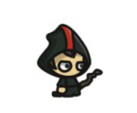
Catch coin Game
Lý do chọn đề tài : Hiện nay game rất phổ biến đối với mọi người, nó đáp ứng nhu cầu giải trí sau những giờ học và làm việc căng thẳng mệt mỏi, để làm được điều đó nên nhóm em đã thực hiện đề tài này
Cách chơi : Di chuyển hero ( lên, xuống, trái, phải ) ăn những đồng coin được xuất hiện và chuyển động ngẫu nhiên để tăng điểm cho hero
H
e
r
o
H
e
r
o

Slide 5
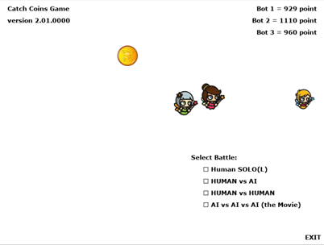
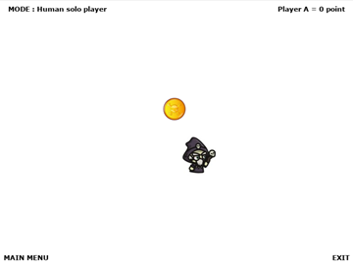
Catch coin game
Phần giao diện : Có 2 giao diện
Giao diện chính : gồm 4 option tùy theo nhu cầu của người chơi
Giao diện start game : Cách chơi, số lượng Human hoặc Al sẽ khác nhau phụ thuộc và option của người chơi
Ngoài ra còn 2 option là Main Menu ( về lại giao diện chính ) và exit ( thoát game )

Slide 6
02
Pygame
Thư viện chuyên dụng lập trình game của ngôn ngữ Python

Slide 7
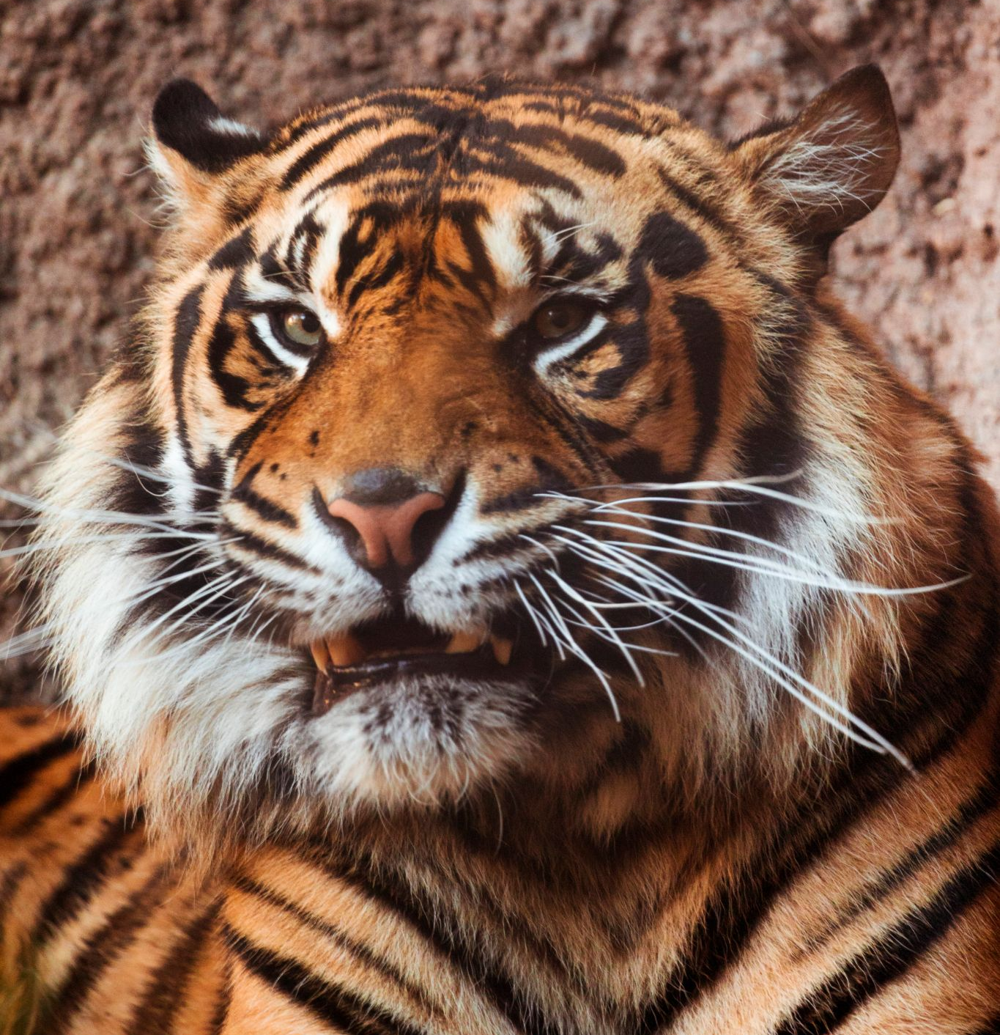
Giới thiệu sơ lược
PyGame là một thư viện của ngôn ngữ Python. Nó được sử dụng để phát triển trò chơi 2D và là một nền tảng nơi bạn có thể sử dụng một tập hợp các mô-đun Python để phát triển trò chơi. Đây là một nền tảng dễ hiểu và thân thiện với người mới bắt đầu có thể giúp bạn phát triển trò chơi một cách nhanh chóng.

Slide 8
Lịch sử phát triển
Pygame ban đầu được viết bởi Pete Shinners để thay thế PySDL sau khi quá trình phát triển của nó bị đình trệ. Đây là một dự án cộng đồng từ năm 2000 và được phát hành theo phần mềm miễn phí mã nguồn mở GNU Lesser General Public License.
Pygame phiên bản 2 được lên kế hoạch là "Pygame Reloaded" vào năm 2009, nhưng việc phát triển và bảo trì pygame đã hoàn toàn dừng lại cho đến cuối năm 2016 với phiên bản 1.9.1. Sau khi phát hành phiên bản 1.9.5 vào tháng 3 năm 2019, việc phát triển phiên bản 2 mới đang hoạt động theo lộ trình.
Pygame 2.0 được phát hành vào ngày 28 tháng 10 năm 2020, nhân ngày sinh nhật thứ 20 của pygame.

Slide 9
03
Apply AI
Ứng dụng Al vào đề tài

Slide 10



Catch coin game
Ở 2 option :
Human vs Al
Al vs Al vs Al
AI Bot 1
AI Bot 2
AI Bot 3
Tính Al được thể hiện ở việc nhóm đã train các con bot để có thể tự động di chuyển để ăn các đồng coin

Slide 11
04
Evaluation Criteria
Các tiêu chí đánh giá

Slide 12
Evaluation Criteria - Catch Coin Game
Score Mechanism
Game mode
Training objects
Enemy Frequency
Game Design
Code
Cách mỗi object được điểm
So sánh điểm giữa các object
Các chế độ chơi của hệ thống
Cách mỗi object di chuyển
Nhận điểm khi?
Sau khi có điểm?
Tần số xuất hiện của đồng xu
Tốc độ di chuyển của đồng xu
Thiết kế game
Giao diện game
Lập trình

Slide 13
05
Training AI Bots
How did Group09 train AI Bots in Catch Coin Game?

Slide 14
Game Modes in Catch Coin Game!
There are 4 battles mode between players and AI Bots
A
B
C
D
Human Solo
Human & AI
Human & Human
AI vs AI vs AI

Slide 15
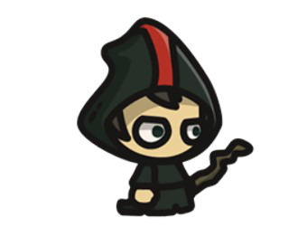
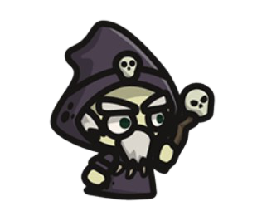
Human Objects
Human Players control Objects to move up, down, left, right
Player A
Player B
Player A move to catch the coins and get scores
Player B move to catch the coins and get scores
Coin
Automatically moving coin

Slide 16
Training AI Bots
Trained AI Bots and Object Coin in AI GameMode
AI Bot 1
AI Bot 2
Trained Bot 1 to catch the coins and get scores
Trained Bot 2 to catch the coins and get scores
Coin
AI Bot 3
Automatically moving coin
Trained Bot 3 to catch the coins and get scores

Slide 17
Functions in Catch Coin Game
Tạo các object Players, AI Bots, Coin
def drawObject(ObjectCoord):
for coord in ObjectCoord:
x = int(coord['x'])
y = int(coord['y'])
OBJECT = DISPLAYSURF.blit(objectImage,(x,y))
def getRandomLocation():
return [{'x': random.randint(0, WINDOWWIDTH), 'y':
random.randint(0, WINDOWHEIGHT)}]

Slide 18
Functions in Catch Coin Game
Tính điểm các object Players, AI Bots
def drawobjectScore(score):
scoreSurf = FONT.render('Object = %s point' % (score), True, BLACK)
scoreRect = scoreSurf.get_rect()
scoreRect.topleft = (WINDOWWIDTH - scoreSurf.get_width() - 20,
20 + scoreSurf.get_height())
DISPLAYSURF.blit(scoreSurf, scoreRect)

Slide 19
06
Ưu điểm, nhược điểm

Slide 20
Ưu điểm
Giao diện thân thiện, dễ sử dụng và thao tác
Hình ảnh trò chơi di động tự nhiên, sắc nét
Áp dụng được AI vào game, có nhiều chế độ chơi để người chơi lựa chọn
Chi phí bảo trì thấp , khả năng ứng dụng rộng rãi
Vận dụng được các kiến thức đã học để làm đồ án này.

Slide 21
Nhược điểm
Giao diện còn khá đơn giản, tiêu thụ bộ nhớ lớn, hạn chế về thiết kế.
Cần thêm nhiều chức năng hơn để tăng độ thú vị cho trò chơi.
Một số thuật toán vẫn chưa thực sự tối ưu.
Sắp xếp nhân vật chưa thực sự logic, các hình ảnh trong game chưa thực sự sáng tạo

Slide 22
Hướng phát triển
Tối ưu hóa để game có thể chạy nhanh hơn và mượt hơn, chạy được trên các máy yếu.
Tăng thêm màn chơi để người chơi có nhiều lựa chọn hơn.
Thêm các chủng loại bot, player khác để đa dạng hơn về nhân vật.
Cung cấp thêm các công cụ để người chơi có thể chỉnh sửa skin player, hiệu ứng riêng giúp người chơi thỏa sức sáng tạo.
Cải thiện AI, thêm các AI khác vào game

Slide 23
07
DEMO
Chạy thử ứng dụng, thực hiện một số thao tác

Slide 24
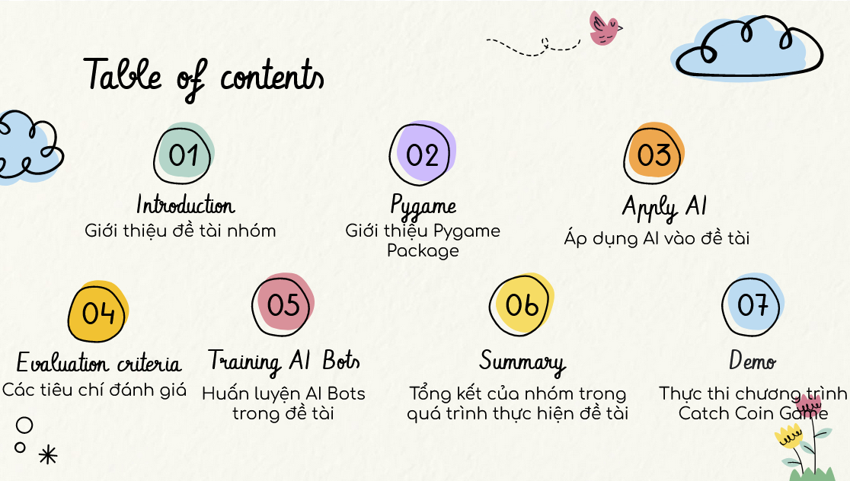
Thanks!
Do you have any questions?

